Slide 1

إدارة العمليات
أ.د عيسى حيـرش
جامعة الملك فيصل
عمادة التعلم الإلكتروني والتعليم عن بعد
1

Slide 2
المحاضرة الثالثة
المنتج والمنتج الجديد

Slide 3
محتوى الحصة
مفهوم المنتج والمنتج الجديد
إستراتيجية المنتج
تطوير المنتج
التبسيط والتنويع في تطوير المنتجات
المراجعة:
الكتاب المقرر ص. 355-396

Slide 4
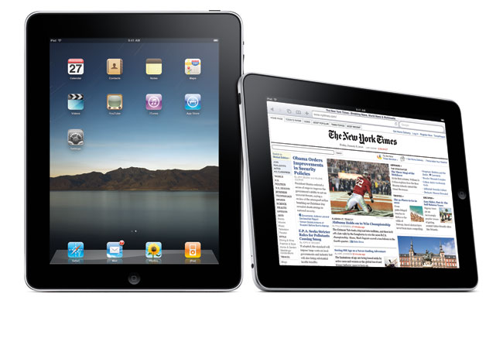

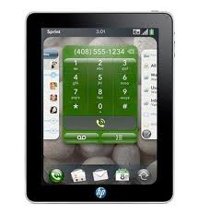
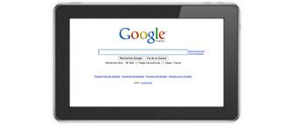
في 28-01- 2010 ظهرت أول لوحة إليكترونية وهي لشركة Apple
Ipad (Apple)
في 18-02-2011 انعقد المؤتمر العالمي للهواتف الجوالة (WMC) بمدينة بارشلونة
عرضت أكثر من 80 لوحة إليكترونية
لكل من
APPLE
SAMSUNG
GOOGLE
MICROSOFT
RIM
HP
…

Slide 5

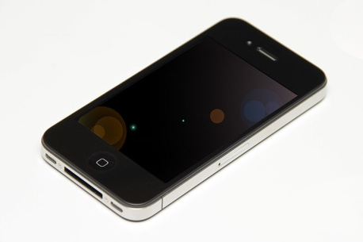

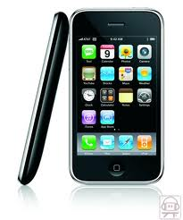
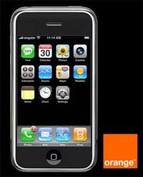
iPhone 4
iPhone 3G S
iPhone 3G
IPhone
9/1/2007
11/7/2008
19/6/2009
7/6/2010
شهر 6 أو 9 / 2011

Slide 6
نلاحظ في الحياة اليومية تطورا وتزايدا كبيرين في المنتجات
توليد منتجات جديدة من منتجات قديمة
ينتج هذا عن إحدى الأسباب الثلاثة التالية:
ظهور أساليب وطرق جديدة
ابتكار منتجات جديدة
سرعة كبيرة في تطوير المنتجات الموجودة
سرعة كبيرة في إدخال المنتجات الجديدة
العصر الحالي يتميز بـ:
تنافس كبير بين المؤسسات

Slide 7
سرعة تطوير المنتجات
تقليص دورة حياة المنتجات
سرعة إدخال المنتجات الجديدة
تطوير المنتجات أصبح يسند إلى وظيفة أساسية في المؤسسات الحديثة وهي البحث والتطوير
شدة المنافسة بين المؤسسات

Slide 8
1- مفهوم المنتج والمنتج الجديد
المنتج في المؤسسة الحديثة عملية واسعة ومعقدة ابتداء من عملية البحث عن فكرة جديدة لمنتج جديد وتصميم شكله وخصائصه ونماذجه التجريبية الأولى، وصولا إلى تسويقه ومتابعة تطوره في دورة حياته في السوق وحتى تدهوره وخروجه من السوق ليحل محله منتج آخر (ص. 358 )
وهو عبارة عن :
مجموعة من الخصائص المادية والكيميائية المجتمعة في شكل محدد لإشباع حاجات معينة (ص.358)
مدخل الإنتاج
مدخل التسويق
مدخل التكامل

Slide 9
المالية
المالية
التسويق
الإنتاج
الأفراد
الأفراد
الإنتاج
التسويق
المالية
التسويق
مدخل الإنتاج
مدخل التسويق
الزبون
الإنتاج
المدخل التكاملي
الموارد البشرية

Slide 10
المنتج الجديد يمثل هدفا أساسيا لعمل التطوير في المؤسسة الحديثة
هناك 3 فئات للمنتج الجديد:
منتجات المبتكرة: هي منتجات لم يكن لها وجود من قبل
تغييرات المنتجات الحالية : أي منتجات ناتجة عن تغيير في منتجات موجودة
المنتجات المقلدة: جديدة عند المؤسسة ولكنها غير جديدة في السوق "Me too products"
المنتجات الجديدة كثيرا ما تواجه فشلا في السوق. واحد من 25 منتج جديد ينجح
عملية تطوير المنتجات وإدخال منتجات جديدة تواجه مخاطر
المؤسسة تعمل على إستراتيجية المنتج حتى تعطيه القدرة على النجاح

Slide 11
2- إستراتيجيات المنتج
الإستراتيجية الهجومية
تدعى أيضا إستراتيجية قائد السوق
تعتمد فيها المؤسسة على قدرتها التكنولوجية
تريد المؤسسة من خلالها أن تكون الأولى في تطوير المنتجات وإدخال المنتجات الجديدة
تحتاج هذه الإستراتيجية إلى
الجهد المكثف في البحث والتطوير
موارد كبيرة
قدرة كبيرة على تحمل المخاطر
هذه الإستراتيجية لا تعتمد على الهيمنة على السوق فحسب، بل أيضا على القيام بإجراءات عدوانية باستخدام التسعير

Slide 12
إستراتيجية اتباع القائد
عندما تقوم مؤسسة بإتباع القائد فهي لا تتحمل مخاطر ولا تخسر عند خسارة القائد أما إذا كان المنتج رابحا فإنها تلحق بالمؤسسة القائدة للاغتنام
لا تحتاج هذه الإستراتيجية إلى قدرة كبيرة على البحث ولكنها تحتاج إلى قدرة كبيرة على التطوير تمكنها من الاستجابة السريعة

Slide 13
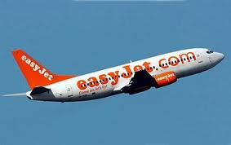
الإستراتيجية الموجهة للتطبيقات
تعتمد على قدرة إدخال التعديلات على المنتج أو الخدمة الحالية وتكييفها
تحتاج إلى قدرة كبيرة في هندسة وإعادة هندسة الإنتاج أو الخدمة
easyjet
إستراتيجية الإنتاج الكفء
تعتمد على الكفاءة المتفوقة في التصنيع والسيطرة على التكلفة مما يعطي القدرة على المنافسة بالسعر

Slide 14
3- تطوير المنتجات
التغيير في حاجات ورغبات الزبائن
التغيير التسويقي
تغيير التكنولوجيا
المؤسسة التي لا تطور منتجاتها تعرضها للتقادم تعرض نفسها لمخاطر
لا يمكن الحفاظ على حصة السوق بنفس المنتج بدون تغيير لمدة طويلة

Slide 15
أسباب تطوير المنتجات من طرف الشركات:
المنافسة
تطور حاجة الزبون
التطور التكنولوجي.
....

Slide 16
4- التبسيط والتنوع في المنتجات
التنوع هو عدد المنتجات المختلفة التي تنتجها المؤسسة
التنوع الزائد يؤدي إلى زيادة التكلفة
التبسيط ضروري
التنوع القليل يؤدي إلى نقص في المبيعات
التبسيط يعني تحديد الدرجة المثلي لتنوع المنتج
95%-100%
90%-95%
80%
المبيعات
استعمال طريقة (Pareto analysis) ABC
A
B
C

Slide 17
تنوع المنتجات
تنوع المنتجات = زيادة عدد وأنواع المنتجات
قد يكون ضروريا (منافسة، استقرار مبيعات، وجود طاقة عاطلة، ... )
له عيوب كثيرة:
الإنتاج بكميات صغيرة،
وتكلفة أكبر،
زيادة المخزون
...

Slide 18
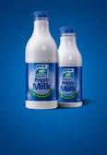
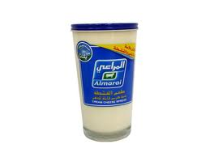


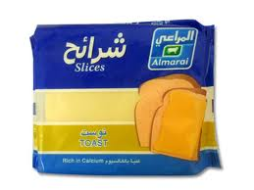
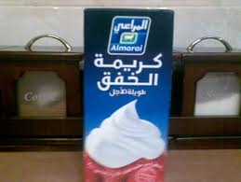
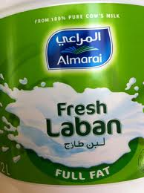
ثلاثة أنواع من التنوع
التنوع الأفقي: التوسع في منتجات متشابهة و/أو متكاملة باستعمال نفس المعدات والمواد والعمال وقنوات التوزيع
كل هذه المنتجات تعتمد على نفس المادة الأولية (الحليب)، ونفس المهارات (مهارات الحصول على الحليب بجودة مرتفعة، مهارات التعامل مع المادة نفسها...)، ونفس قنوات التوزيع، وهي منتجات متكاملة بالنسبة للمؤسسة

Slide 19

التنوع عمودي إلى الخلف
التنوع العمودي: التوسع بالصنع بدلا من الشراء
تنوع عمودي إلى الأمام
مثال عن التنوع العمودي إلى الخلف:
حتى تتمكن من صناعة الألبان ومشتقاتها، مدت شركة نادك نشاطها إلى مزارع الأبقار فمن مزرعة أبقار واحدة بها 450 رأس الأبقار إلى ست مزارع يبلغ مجموع القطيع فيها أكثر من 50 ألف رأس

Slide 20

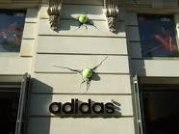
مثال أول عن التنوع العمودي إلى الأمام
بعد ما كنت تصنع تجهيزات رياضية أصبحت شركة Adidas تقوم بتوزيع منتجاتها عبر عدد من المحلات المنتشرة في العالم (في 2006، مثلا كان للشركة 2500 محلا في الصين فقط )، كما أنها تبيع عبر موقعها على انترنت

Slide 21
مثال ثاني في التنوع العمودي إلى الأمام
مؤسسة منتجة للحليب تتوسع بمد مساحة نشاطها إلى إنتاج القوارير من البلاستيك
التنوع الجانبي : التوسع خارج مجال الصناعة المحدد من أجل استغلال المواد

Slide 22
مع تمنياتي للجميع بالنجاح والتوفيق
22

Slide 23

بحمد الله

